Slide 1
산업재해보상보험법
업무상 질병
공인노무사
산업안전지도사 배연직
근로복지공단 업무상질병 판정위원
한국공인노무사회 산재포럼 회원
한국노총 서울지역본부 법률자문 노무사
서울특별시청 노동조합 법률자문위원
서울고용노동청 서부지청 노사민정위원

Slide 2
강의 목차
< 제 1 부 산업재해보상보험법이란 무엇인가?>
산업안전, 산재보상의 의미?
산재법 상 보험급여의 종류
산재 청구방법
산재보상의 내용
< 제2부 업무상 질병?>
1.업무상 질병의 종류와 인정기준
산재보험과 다른 보상과의 관계

Slide 3
<제 1부 산업재해보상보험법이란 무엇인가?>
1. 산업안전, 산재보상의 의미

Slide 4
(1) 산업안전 의미?
“소 잃고 외양간 고친다.”
1) 근로계약 속에 숨어 있는 근로자의 건강권
2) 단체협약과 근로자의 건강과 안전
3) 산업안전보건위원회, 산업안전보건규정
4) 산업안전보건법, 시행령, 시행규칙(산업안전보건기준에 관한 규칙)

Slide 5
(2) 산업재해의 시대적 흐름
1) 산업재해의 흐름 변화
- 눈에 보이는 사고에서 눈에 보지 않는 질병으로 재해의 흐름이 바뀌고 있음
- 산업안전보건법의 처벌 강화(2020년 전면 개정)
업무상 질병의 신청인 입증책임 문제는 날로 심각해짐
산업재해사망자수 OECD상위권
2) 새로운 유형의 직업성 질병의 등장 ( 과로, 감정노동, 스트레스 )
감정노동에 의한 자살, 우울증
과로사와 과로자살
직업성 암 등

Slide 6
(3) 산업재해보상보험법의 문제점
1) 공단의 재해조사 실태 및 능력
● 공단의 재해조사 체계
● 조사 절차 및 단계의 문제점
● 조사 범위 및 수행능력의 문제점
2) 입증 책임의 문제 ⇨ 최근 판례 : 추정의 원칙 적용
3) 근로자와 회사의 주장이 상반된 경우의 문제
4) 질병판정위원회의 기능과 현실

Slide 7
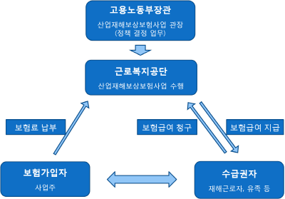
2. 산재법상 보험급여의 종류

Slide 8
(1) 요양급여 및 휴업급여, 요양비청구
종류 | 내용 | 소멸시효 | 신청기관
요양급여 | 업무상부상, 질병으로 인해 발생하는 병원비 등 | 발병일로부터 3년 | 사업장 관할 근로복지공단
휴업급여 | 요양기간 동안 받지 못한 급여에 대한 일실수익 보장 | 발병일로부터 3년
요양비 | 산재인정 결정 전에 지출한 치료비 보장 | 병원비 납부일 기준 3년
◉ 주의점
휴업급여는 재해로 인해 실제 근무를 하지 못한 기간에만 지급
요양기간이라도, 노동력 제공이 가능하면 내원일에만 휴업급여 지급
2. 발병일 : 사고의 경우 사고 발생일
질병의 경우 최초 진단일
3. 관할
건설업의 경우 건설현장 관할 근로복지공단
산재 승인 이후 병원 관할 근로복지공단 변경

Slide 9
(2) 유족급여 및 장의비
종류 | 보상 | 소멸시효 | 신청기관
유족급여 | 재해자의 사망으로 인한 유족 생계비 보장 | 사망일로부터 5년 | 사업장 관할 근로복지공단
장의비 | 재해자 사망으로 장제를 지낸 경우 지급 | 발병일로부터 5년
◉ 주의점
유족급여는 연금, 일시금 제도를 선택 할 수 있음.
(단, 100% 일시금은 연금 수급권자 부재 시 청구가능)
2. 신청기한 : 진단 일이 아닌 사망일 기준.
3. 관할
건설업의 경우 건설현장 관할 근로복지공단

Slide 10
(3) 장해연금 및 상병보상연금
종류 | 보상 | 소멸시효 | 신청기관
장해급여 | 치유 후 노동력 상실에 대한 일실 소득 보전 | 치유일로부터 3년 | 치유 당시 관할 근로복지공단
상병보상연금 | 요양 시작한지 2년이 지난 후에도 호전되지 아니할 것 치유되지 아니할 것 중증요양상태등급이 1~3등급 요양으로 취업하지 못할 것 | 중증요양상태가 발생한 날 지급
◉주의점
1. 장해급여는 1~14급으로 구성/ 장해급여 지급 시 요양급여 중단
2. 장해급여와 상병보상연금 중복 지급 불가
3. 상병보상연금은 요양 중으로 요양급여 계속 지급
4. 상병보상연금 신청은 주치의 및 공단 자문의가 결정 시 지급됨.

Slide 11
(4) 간병비와 간병급여
종류 | 보상 | 소멸시효 | 신청기관
간병료 | 요양 중 간병이 필요하다고 인정되는 경우 지급 | 산재 인정 후 3년 | 사업장관할 근로복지공단
간병급여 | 치료 종결 후 의학적으로 상시 또는 수시 간병이 필요할 경우 지급 | 치료 종결 후 3년
◉주의점
간병료와 간병급여는 지급 기준이 정해져 있음.(실비 모두 지급 되지 않음)
가족이 간병을 해도 간병료, 간병급여가 지급됨.
요양비 청구 시, 간병료는 함께 청구 해야 함.

Slide 12
(5) 재요양과 추가 상병
종류 | 보상 | 소멸시효 | 신청기관
재요양 | 치료 종결 후 재해 당시 사고 및 질병으로 인한 상태가 재발했을 경우 지급 | 재요양 진단 후 3년 | 사업장관할 근로복지공단
추가상병 | 재해 당시 사고로 인하여, 다른 질병이 발생했을 경우 | 치료 종결 후 3년
◉주의점
재요양의 경우 휴업급여 지급 될 수 있음.
장해급여를 받은 자가, 재요양 종결 후 상태가 악화되면 장해등급을 재판정 함.

Slide 13
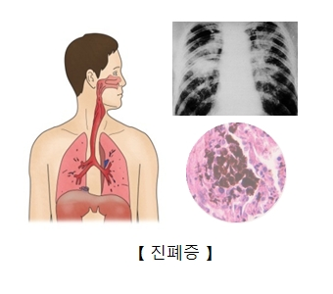
(6) 진폐
진폐란, 눈에 보이지 않은 미세먼지가 기관지로 들어가 폐에 쌓여 굳는 질병
산재법 상 진폐
진폐예방법에 규정된 진폐증과 다름.
진폐로 인정하는 분진 작업은 총 25개 업무
(암석, 광업, 공업, 시멘트, 유리섬유, 곡물분쇄 등)
공단 본부 진폐심사위원회에서 결정
2. 보상
진폐보상연금 : 기초연금 + 진폐장해연금
진폐유족연금

Slide 14
(7) 소멸시효에 대한 산재법과 판례
◉ 산재법상 소멸 시효 규정
● 2018년 6월 12일 이전
모든 보험급여에 대한 청구권은 소멸시효가 3년이었음.
● 2018년 6월 12일 이후
장해급여, 유족급여, 장의비, 진폐보상연금 및 진폐유족연금은 소멸시효가 5년.
이 밖에 보험급여 청구권 소멸시효는 3년으로 유지.

Slide 15
(7) 소멸시효에 대한 산재법과 판례
◉ 판례의 소멸시효에 대한 입장(소멸시효 중단)
1. 보험급여 지급사유 발생일 이후 3년 내에 공단에 산재보험급여를 청구하면 <청구일>에 시효가 중단된다. 이 경우 최초 청구에 대한 부지급 처분 등과 같이 <청구에 대한 공단의 결정>이 있은 날 다시 3년의 시효가 진행된다. 공단의 결정에 대하여 행정소송을 제기하지 않았다고 하더라도 <청구일>에 발생한 시효중단의 효력은 계속 유지된다. 따라서 최초 청구에 대한 공단의 부지급 처분일로부터 3년이 지나지 않았다면 다시 청구할 수 있다(2017두49119판결) . 2. 산재법 제111조에 따라 공단의 결정에 대한 심사 및 재심사 청구는 민법상 재판상 청구로 보므로 <심사 및 재심사 청구일에 다시 소멸시효가 중단>된다. 심사 및 재심사 청구가 기각되어 행정소송을 제기하면 심사 및 재심사청구로 인한 시효중단 효력이 유지된다.

Slide 16
(7) 소멸시효에 대한 산재법과 판례
◉ 판례의 소멸시효에 대한 입장(소멸시효 중단)
3. 그런데 심사 및 재심사 기각 결정에 대하여 행정소송을 제기하지 않으면 심사 및 재심사 청구로 인한 시효 중단의 효력이 발생하지 않는다. 그러나 이러한 경우에도 최초 보험급여 청구일에 발생한 시효중단의 효력은 그대로 유지되므로, 위 1번과 마찬가지로 최초 청구에 대한 공단의 부지급 처분일로부터 3년이 지나지 않았다면 다시 청구할 수 있다(2015두39897판결). 4. 한편, 최초 상병으로 인한 치유상태가 되어 장해급여 청구권이 발생했다고 하더라도 추가상병에 대한 공단의 업무상 질병 승인이 있었다면 이는 추가상병 뿐만 아니라 최초상병에 대한 장해급여청구권까지도 <채무승인>한 것으로 보아야 한다. 따라서 민법에 따라 채무 승인은 시효중단의 효력이 있으므로 최초 상병에 대한 치유상태로부터 3년이 지났다고 하더라도 채무승인일로부터 3년 이내라면 장해급여를 청구할 수 있다(2015두39897판결).

Slide 17
3. 산재 청구 방법과 절차

Slide 18
(1) 준비서류
공통 준비서류(업무상 사고, 질병) - 사업장
구분 | 필요서류 | 발급기관
1. | 근로계약서 및 임금관련 서류
2. | 인사기록카드 및 업무 분장표
3. | 1년간 출근부
4. | 도급계약서 | 도급일 경우
5. | 업무시간 확인원 및 근거서류
6. | 가해자의 인적 사항 | 타인의 과실로 인한 재해일 경우
7. | 목격자 진술서
8. | 기타 | 질병인 경우 상황에 따라 필요서류 추가 필요

Slide 19
(1) 준비서류
공통 준비서류(업무상 사고, 질병) – 재해자 및 유족
구분 | 필요서류 | 발급기관
1. | 사망진단서, 사체검안서, 부검자료 | 사망진단서, 사체검안서 – 병원 부검자료 – 경찰서
2. | 건강검진자료 및 건강보험 요양급여내역 | 검진자료 – 5년 치 요양급여내역 - 10년 치
3. | 사건사고발생증명원 | 해당경찰서
4. | 응급구조증명원, 구급활동일지 | 소방서(www.open.or.kr)
5. | 수급권 관련 자료 | 주민등록 등∙초본, 수급권자등본, 기본증명서, 가족관계증명서, 혼인관계증명서
6. | 계좌사본 | 산재 신청인
7. | 합의서 및 합의금 수령내역 | 사업주와 합의를 한 경우
8. | 보험금 수령내역 | 요청 할 경우

Slide 20
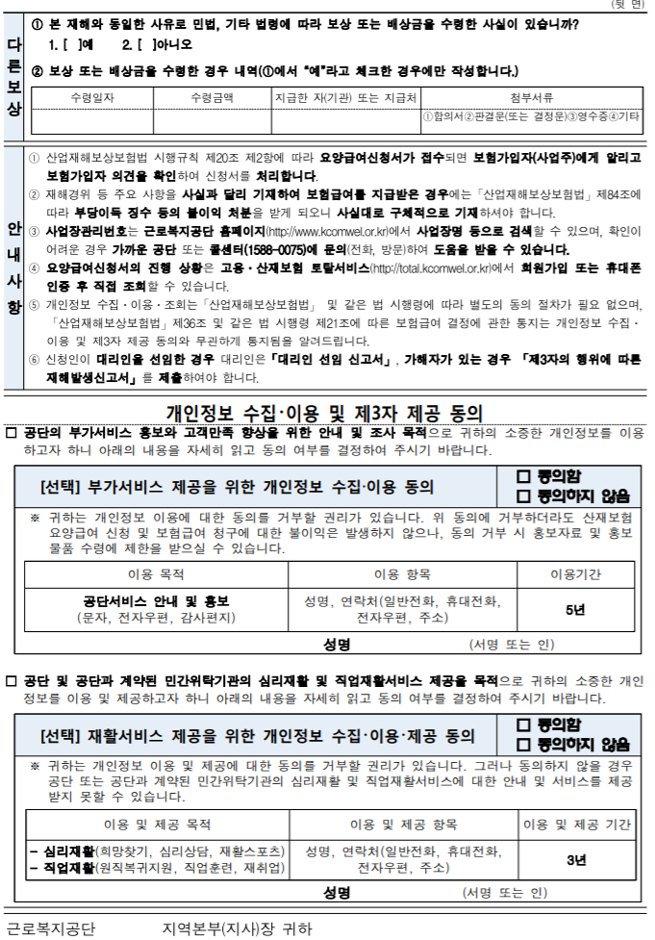
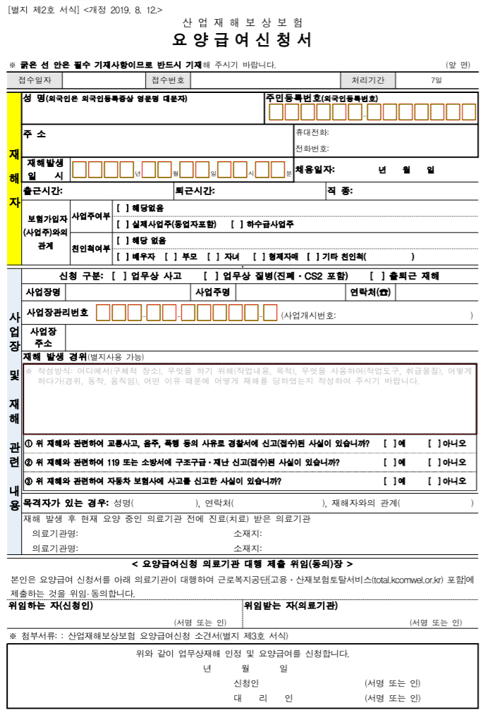
(1) 준비서류(최초요양 신청서)- 첨부
공통 준비서류(업무상 사고, 질병)

Slide 21
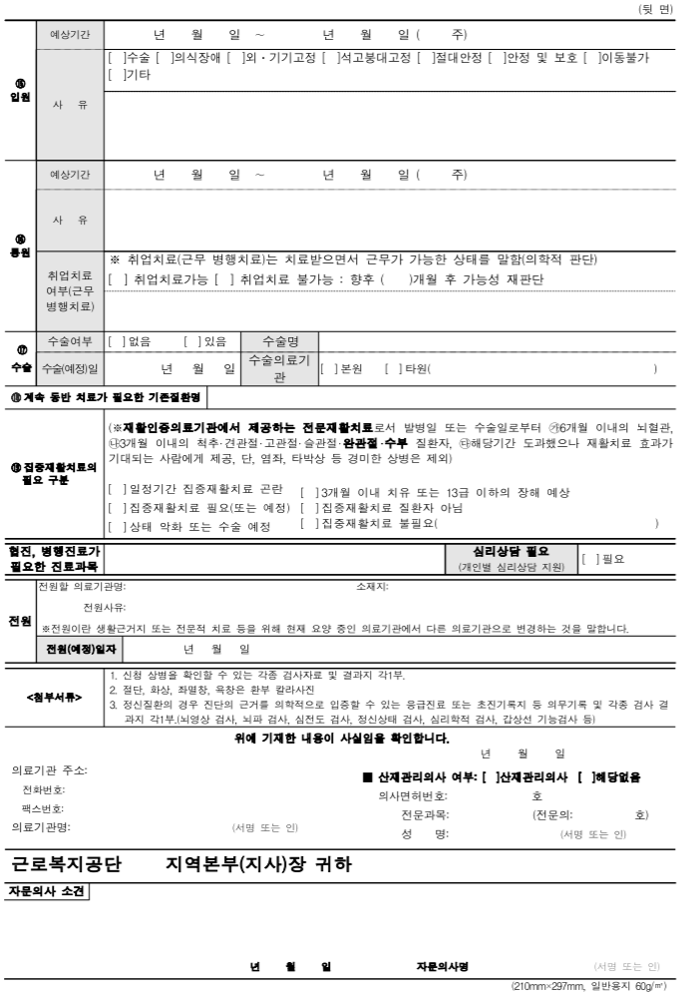
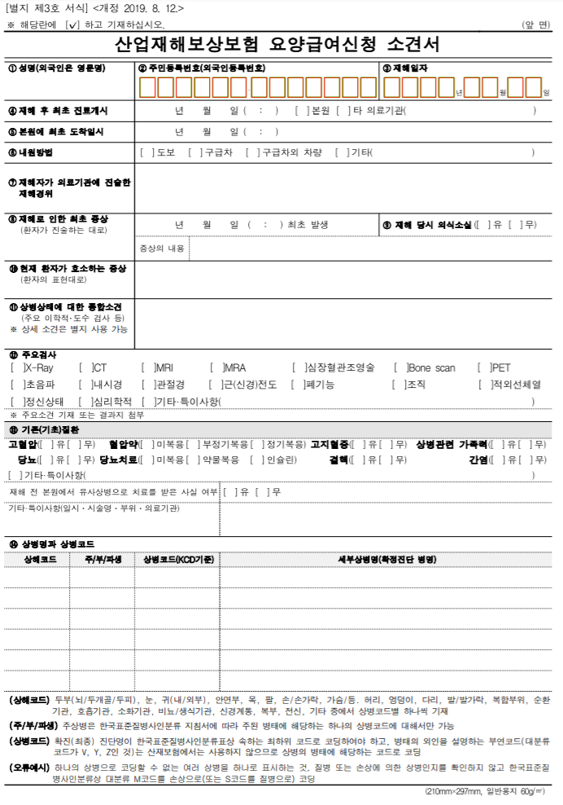
(1) 준비서류(최초요양 신청서)
공통 준비서류(업무상 사고, 질병)

Slide 22
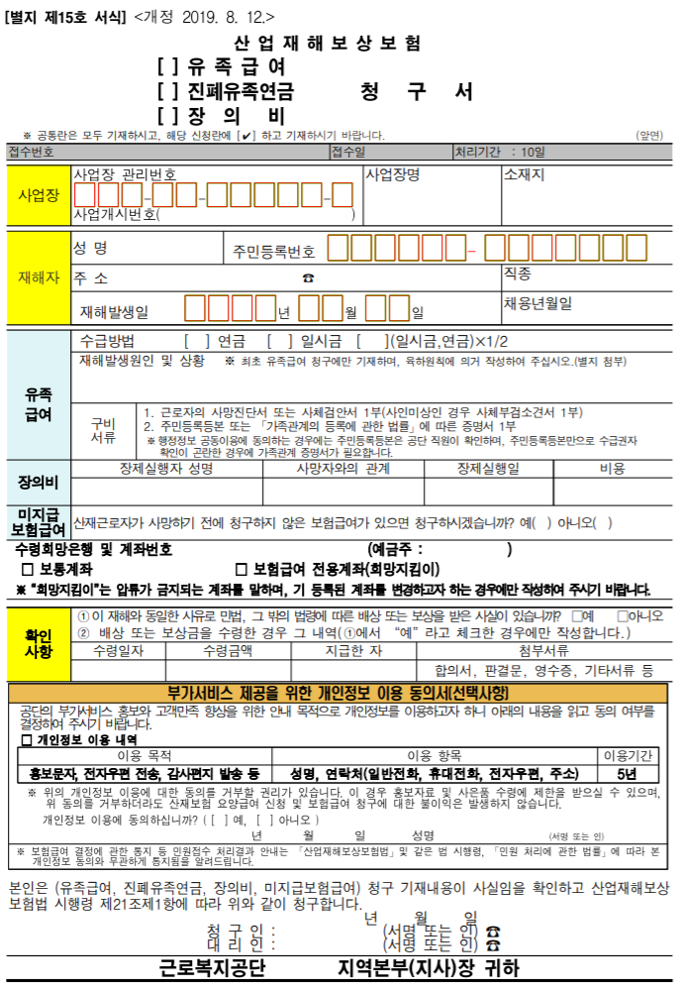
(1) 준비서류(유족급여 신청서)-첨부
공통 준비서류(업무상 사고, 질병)

Slide 23
(2) 제출기관 및 신청방법
제출기관
사업장 주소를 관할 근로복지공단
건설업인 경우 건설현장 관할 근로복지공단
최초 및 유족 신청 후/ 재요양, 추가상병신청은 병원관할 근로복지공단으로 신청
2. 신청방법
필요서류 구비 후 우편, 팩스, 방문 접수
병원 원무과 산재담당자가 신청 대행
공인노무사 등 법률 전문가에 위임가능
3. 사건 접수 후 공단 담당자
최초요양의 경우 주임, 대리, 과장급들의 담당자가 처리
유족사건은 차장, 부장급들의 담당자가 처리

Slide 24
(3) 처리절차와 방법
1. 접수 확인 및 담당자 배정
2. 재해자 및 사업장 조사
3. 추가 필요 조사 진행
4. 업무상 질병 판정
위원회 상정
(질병일 경우)
5. 심의 결과
해당 공단 지사에 통보
6. 평균임금 산정 및
당사자 통보
7. 보험급여 지급
참고사항
조사기간은 유동적임
사고일 경우 현장 조사 진행
질병일 경우 거의 현장조사 진행되지 않음.
질병판정위원회 구술변론 기회 부여
평균임금 산정에 문제가 있을 경우 법률 자문을 구함
보험료는 매달 25일에 지급됨.
1주일 소요
1주일 소요
5일 소요
1주일 소요
20일 소요

Slide 25
(3) 처리절차와 방법
요양기간 연장신청(진료계획서)
요양급여 수령하고 있는 재해자가 요양기간 연장이 필요할 때, 산재근로자의 별도 확인 없이 의료기관에서 진료계획서(소견서)를 제출하도록 하고 있음.
입원치료중인 경우 의료기관에서 제출해주지만, 통원치료 및 퇴원 후 제출해야 할 때에는 소견서를 받아 신청인과 대리인이 직접 신청해야 함.
요양기간 만료일 7일전까지 제출하고, 공단은 보완 요청을 할 수 있음.
(요양기간은 3개월 단위로 함)
진료계획서 심사
제출된 자료를 공단 자문의사에게 자문을 받아 재해자와 의료기관에 통지함.
(필요 시 특별 진찰 실시할 수 있음.)
진료계획서 결정에 대해 불복할 경우 이의신청 가능

Slide 26
(3) 처리절차와 방법
2) 두 개 이상의 의료기관에서 진료를 받아야 할 때는?(병행진료)
산재법 상 1개의 의료기관에서만 요양이 가능함.
해당 의료기관에 진료를 원하는 진료과가 없는 경우는 다른 의료기관에 병행진료신청이 가능.
요건
① 의료기관에 치과, 안과, 이비인후과, 비뇨기과 등이 없을 경우
② 수술 후 상병 상태를 확인하기 위하여 수술을 한 의료기관에 통원이 필요할 때,
③ 요양 중 의료기관의 의료 장비가 부족할 경우
④ 요양 중 의료기관에 시설 및 전문 인력이 없고 통원요양으로 수술 및 처치가 가능한 경우
⑤ 기타

Slide 27
(3) 처리절차와 방법
3) 전원요양신청 : 의료기관 이전
요양 중인 근로자가 의료기관의 인력 시설, 생활 근거지 등을 이유로 의료기관을 옮겨 요양하게 하는 것
전원요양 신청 방법
①공단 직권 ②재해자의 신청
전원요양 사유
① 의료기관의 인력, 시설 등이 재해자의 치료와 재활에 적합하지 않다고 인정될 때,
② 생활근거지에서 요양하기 위해 의료기관을 옮길 필요가 있는 경우
③ 전문적인 치료를 위해 상급종합병원으로 옮길 필요가 있는 경우
신청방법
전원요양신청서에 전원요양소견서를 첨부하여 제출

Slide 28
(3) 처리절차와 방법
4) 산재처리가 늦어 지는 경우 대처 방안은?
처리기한
원칙 : 최초요양인 경우 – 7일
유족급여 신청인 경우 - 10일
현실 : 지켜지지 않음. (조사기간은 처리기간에 포함되지 않음.)
대처 방안 : ?
5) 업무상 질병판정위원회란? (질병을 심의하는 전문기관)
심의 대상 : 질병의 업무상 인과관계 여부
(제외 대상 : 진폐, 이황화탄소 중독증, 급성 중독 증상 등)
위원회의 구성(총 6명) : 변호사 or 공인노무사, 의사, 조교수 이상 등
운영
① 공단지사에서 조사 후, 심의의뢰
② 20일 이내에 업무상 질병여부를 심의하여 공단 지사장에게 통보
(필요에 따라 10일을 넘지 않는 범위에서 한차례 연장 가능)
③ 과반수 참석/ 과반수 찬성으로 결정됨.
④ 재해자 및 유족에게 심의 참석여부 통보(개최 3~5일 전)

Slide 29
4. 산재 보상의 내용

Slide 30
(1) 요양급여
항목 | 정의 | 보상내역
요양급여 | 업무상 사유로 부상을 당하거나 질병에 걸린 경우 | 진찰 및 검사 약제, 진료재료, 의지, 보조기 처치, 수술 재활치료 입원 간호 및 간병 이송
◉ 주의사항
1. 현물급여 원칙 (단, 산재 승인 전 지출 비용(요양비), 긴급사항에 대해서는 현금지급)
2. 병원비 항목 중 급여항목에 대해서면 보장됨.
3. 입원비는 원칙적으로 6인실 사용료 기준.
(부득이하게 상급병실을 사용할 경우 추가 청구 가능)
4. 간병비 및 간병급여 : 요양비와 함께 간병비 청구
5. 이송료는 이송기관 영수증 첨부, 교통비는 영수증 첨부하여 제출.
6. 보조기는 산재법에 정해진 품목에 한정됨.

Slide 31
(2) 휴업급여
항목 | 정의 | 보상내역
휴업급여 | 업무상 부상 또는 질병으로 취업하지 못한 기간에 평균임금의 70%를 지급함. | 전액 휴업급여 부분 휴업급여 저소득근로자의 휴업급여 고령자의 휴업급여 건설 일용직의 휴업급여
* 주의사항
1. 전액휴업급여 : 통원요양기간 중, 취업 가능한 상태임에도 취업하지 않았을때는 내원일만 지급.
2. 부분휴업급여 : 요양기간내에 취업할 경우 취업으로 한경우 지급
(평균임금-취업으로 인한 수입)의 90% 지급
3. 저소득근로자 : 최저임금 기준
4. 고령자의 휴업급여 : 60세 이상 고령자인 경우 연령별로 감액률을 정해놓음
2020년 평균임금
최고 | 222,244 원
최저 | 68,720 원
연령 | 지급액
61세 | 1일당 휴업급여 지급액 x 66/70
62세 | 1일당 휴업급여 지급액 x 62/70
63세 | 1일당 휴업급여 지급액 x 58/70
64세 | 1일당 휴업급여 지급액 x 54/70
65세 이후 | 1일당 휴업급여 지급액 x 50/70

Slide 32
(3) 장해급여
항목 | 정의 | 보상내역
장해급여 | 업무상 사유로 부상, 질병이 치유된 후 신체에 장해가 있는 경우 근로자에게 지급함. | 1~14급이 있음. 1~3급 : 절대적 연금, 4년 분까지 선급금 청구 가능 4~7급 : 선택적 연금, 2년 분까지 선급금 청구 가능 8~14급 : 일시금만 가능
장해등급 | 장해보상연금 | 장해보상일시금
1급 | 329 일분 | 1,474 일분
2급 | 291 일분 | 1,309 일분
3급 | 257 일분 | 1,155 일분
4급 | 224 일분 | 1,012 일분
5급 | 193 일분 | 869 일분
6급 | 164일분 | 737 일분
7급 | 138일분 | 616 일분
8급 |  | 495 일분
9급 |  | 385 일분
10급 |  | 297 일분
11급 |  | 220 일분
12급 |  | 154 일분
13급 |  | 99 일분
14급 |  | 55 일분
Tip. 선급금이란
생활상 필요에 의해 1~7급의 장해 판정을 받은 사람에 한해 2~4년치의 연금의 ½를 청구할 수 있도록 하는 제도.
장해 등급 결정은 주치의의 장해진단서와 공단 자문의의 검사를 통해 결정됨.
장해등급 결정 이후 2년 마다 등급 재 판정을 함.

Slide 33
(4) 간병료 및 간병급여
항목 | 정의 | 보상내역
간병료 간병급여 | 요양 중이나, 치료 종결 후 간병이 필요할 경우 지급됨. | 실비 전체가 지급되지 않음. 정해진 기준에 따라 지급됨.
간병료 (근로자) | (근로자가 지정시) | 간병 1등급 | 간병2등급 | 간병3등급
 | 전문간병인 | 67,140원 | 55,950원 | 44,760원
 | 가족⋅기타간병인 | 57,360원 | 47,800원 | 38,240원
간병료 (의료기관) | (의료기관제공시) | 간병 1등급 | 간병2등급 | 간병3등급
 | 간호인력1~4등급 | 73,140원 | 61,950원 | 50,760원
 | 5~7등급,요양병원 | 72,140원 | 60,950원 | 49,760원
간병급여 | 상시간병 | 41,170원
 | 수시간병 | 27,450원

Slide 34
(5) 유족급여와 장의비
항목 | 정의 | 보상내역
유족급여 | 재해자가 부양하던 유족들의 생계보존을 위해 지급됨 | 1. 일시금 : 평균임금의 1,300일분 2. 연금 100%연금 : 평균임금의 47%~67% 50%연금, 50% 일시금
장의비 | 재해자의 사망으로 인한 장례비용 지급 (실제 장례비를 지급한 자에게 지급) | 평균임금의 120일분(2022년) 최저금액 : 12,082,820원 최고금액 : 16,775,750원
* 주의사항
유족연금 수급권자가 있을 경우 일시금 선택이 안됨.
(1) 유족 순위 : 생계를 함께하고 있는 자로써,
1) 배우자(사실혼포함), 2) 부모 또는 조부모로써 각각 60세 이상인 자
3) 25세 미만 자녀, 4) 19세 미만 손자녀
5) 형제자매로써 19세 미만이거나 60세 이상인 자
(2) 연금 지급률
기본 47%에서 부양가족 수에 따라 5%씩 가산됨. (최대 67%까지)
2. 유족연금 수급권이 소멸하는 경우
(1) 수급권자 사망, 이민
(2) 수급권자가 배우자인 경우 재혼
(3) 수급권 소멸 시 차순위 수급권자에게 수급권이 넘어감
(4) 연금 수급권자의 수급권 소멸시, 일시금에서 차액분에서 기 지급된 연금금액을 상계하여 차 순위자에게 지급
2022년 평균임금
최고 | 232,664 원
최저 | 73,280 원

Slide 35
(6) 상병보상연금
항목 | 정의 | 보상내역
상병보상연금 | 요양급여를 받는 근로자가 요양을 시작한지 2년이 지난 날 이후 1. 치유되지 않고, 2. 중증요양상태 등급이 1~3급 3. 요양으로 취업하지 못하는 경우 지급함. | 1급 : 평균임금의 329일분 2급 : 평균임금의 291일분 3급 : 평균임금의 257일분
주의사항
1. 상병보상연금과 장해연금의 차이
(1) 장해연금은 치유, 상병보상연금은 치유되지 않은 상태
(2) 요양급여가 계속 지급됨.
2. 상병보상연금제도 취지
휴업급여 70%만 지급하는 것이 재해자의 장기 요양에 따른 생존권 부담을 가중 시킬 수 있어,
휴업급여 금액보다 큰 급여를 지급하는 것.

Slide 36
< 제 2부 업무상 질병?>
1. 업무상 질병의 종류와 인정기준

Slide 37
(1) 업무상 질병이란
업무상 질병의 개념
업무상 사유로 인하여 발생한 질병
사고성 질병, 직업성 질병이 있음.
2) 업무상 질병의 인정 기준
물리적 인자, 화학물질, 분진, 병원체, 신체에 부담을 주는 업무 등 근로자의 건강에 장해를 일으킬 수 있는 요인 취급, 노출되어 발생하는 질병
업무상 부상이 원인이 되어 발생한 질병
그 밖에 업무와 관련하여 발생한 질병
3) 분류
뇌심혈관계 질환
근골격계질환
눈 또는 귀 질병
직업성 암 등

Slide 38
(2) 뇌․심혈관 질환 인정기준 쟁점 해설
과로성 질병의 개념
용어의 출처 : 일본에서 유래
(현재 일본,한국,대만 에서만 과로성 질병을 산재로 인정)
과로사, 과로성 질병, 뇌․심혈관 질병 : 업무상 과로 및 스트레스와 의학적 및
법률적 상당인과관계가 있는 질병

Slide 39
(2) 뇌․심혈관 질환 인정기준 쟁점 해설
2) 과로성 질병의 의의 및 특징
(1) 의의 및 특징
주로 뇌심혈관 질환으로 발병
발병 후 사망 또는 편마비, 언어 및 기억장해 등 심각한 노동력 상실이 나타남
노인성 질병(중풍, 뇌졸중)으로 인식 -> 젊은 연령층에까지 점점 확대
직업 직종을 가리지 않고 모든 근로자에게 다 나타나고 있음
우리나라 사망률 2위 뇌․심혈관 질환(참고: 사망률 1위 암, 3위 자살)
재해자뿐만 아니라 가족전체에게 심각한 경제적 정신적 고통이 수반됨
산재 인정과 불인정에 따른 사회적 혜택이 극심한 차이가 남
기존질환(고혈압,당뇨,고지혈증 등)이 원인이 되거나 악화되어 발병
의학적․법률적 인과관계 해명이 난해함

Slide 40
(2) 뇌․심혈관 질환 인정기준 쟁점 해설
(2) 과로성 질병 발병의 구조적 또는 사회적 요인
유전적 요인 ( ex 본태성 고혈압 )
환경적 요인(먹거리 오염, 대기 오염 등)
사회 경제적 요인
- 굴뚝공장시대에서 정보사회로의 이동
- 연공급 중심에서 실적 및 개인능력 중심의 사회로 이동
- 육체적 과로사회에서 정신적 스트레스 사회로 이동
- 국제적으로 무한 경쟁사회

Slide 41
(2) 뇌․심혈관 질환 인정기준 쟁점 해설
3) 뇌․심혈관 질병 종류와 특징
구분 | 상세구분 |  | 비고
뇌혈관 질환 (뇌졸중,중풍) | 뇌출혈 | 뇌실질 내 출혈 | ● 외상성 내출혈과 구별 ● 추울 때 특히 자주 발생 ● 육체작업 근로자가 작업수행 중 발병하는 경우가 많음 ● 돌발사태 ● 뇌동맥류, 모야모야병, 선천성뇌동정맥기형
 |  | 지주막하 출혈
 | 뇌경색 |  | ● 혈전, 색전(고체,액체, 기체 등의 유리물)이 원인 ● 심장질환 병력자 ● 고지혈증 병력자 ● 전문직, 고위직 정신적 스트레스가 높은 직종에서 비교적 많이 발생
심혈관 질환 | 심근 경색 | 급성 또는 만성 | ● 협심증 : 상병으로 인정 안됨 ● 급사 가능성이 많음 ● 스텐드 삽입 술 후 : 심장기능 저하(장해등급, 보상, 휴업급여 문제) ● 심근경색 “추정” 소견이 있는 경우
해리성 대동맥류 (대동맥 박리) |  |  | ● 사망가능성이 높음 ● 심한 가슴통증

Slide 42
(2) 뇌․심혈관 질환 인정기준 쟁점 해설
3) 뇌․심혈관 질병 종류와 특징
구분 | 상세구분 |  | 비고
기타 과로 및 스트레스와 인과 관계가 있는 질병 |  |  | ● 자살 ( 향후 질판위가 법원보다 인정범위를 넓게 가져갈 가능성이 있어 보임) ● 외상성 스트레스 증후군
사인미상 |  |  | ● 급성심부전(급성 심장사, 심장마비) : 질병명이 아님 ● 사인미상, 청장년급사증후군, 심장정지, 심폐정지, 돌연사(급사) : 원칙적으로 업무상 인과인정이 안됨 ● 최근 일부질판위에서 인정사례가 증가하는 추세 (법원보다도 인정범위가 확대될 가능성이 있어 보임) ● 사망진단서(선행,중간선행,직접사인), 사체검안서(사체확인서), 부검소견서(감정서)의 차이 참고) 부검제도의 문제점

Slide 43
(2) 뇌․심혈관 질환 인정기준 쟁점 해설
4) 기초질병 및 생활습관요인
구분 | 상세구분 | 비고
기초질병 | 고혈압,고지혈증,동맥경화, 당뇨, 뇌동맥류, 협심증, 부정맥, 심장질환(선천성 기형, 심장판막증 등) | - 본태성 고혈압 - 혈관기형 및 뇌동맥류가 있을 경우 ※ 공단 조사 내용 ※ 기초질병 유무에 따른 업무상 질병 승인과의 관계
과거력 또는 가족력 | 뇌경색, 뇌출혈, 심근경색, 협심증 등 | 확인절차
생활습관 요인 | 흡연, 음주, 비만, 운동부족 | ※ 공단 조사 내용 ※ 생활습관 요인 유무에 따른 업무상 질병 승인과의 관계

Slide 44
(2) 뇌․심혈관 질환 인정기준 쟁점 해설
5) 과로성 질병 작업관련 요인
구분 | 작업관련 요인 | 관련 직종 및 특징
육체적 과로 요인 | 장시간 근무 (조출, 연장 및 휴일근로) | - 과로 판단에 있어서 가장 대표적인 형태 - 실제 판정에 가장 많은 영향을 미침 - 근무시간을 어떻게 산정하고 입증할 것인가가 쟁점
 | 야간근무 | - 야간 근로 및 교대근무자의 경우 생체리듬의 파괴로 뇌심혈관질환 발병율이 높음 예) 병원 간호사, 택시 운전자
 | 교대근무 | - 야간 근로 및 교대근무자의 경우 생체리듬의 파괴로 뇌심혈관질환 발병율이 높음 예) 경비원, 12시간 맞교대 제조업 근로자, 택시운전자 - 수면부족으로 인한 피로누적
 | 잦은 출장 | - 장거리 잦은 출장의 경우 피로감 누적 - 가족과 떨어져 생활 - 현장숙소에서 근무 ※ 국내출장 및 해외출장의 경우 근무시간 산정을 어떻게 할 것인지?
 | 고된 육체노동 (작업량, 작업속도) | - 일용직 건설근로자, 조선업 하청근로자, 운송/하역 근로 자 등 - “노동강도”를 어떻게 입증할 것인가? - 업무 수행중 뇌출혈, 돌발사태에 의한 뇌출혈, 고온 및 저온 작업으로 인한 뇌출혈 발병율이 높음
 | 장시간 운전 | - 택시 및 버스 운수업 종사자 - 화물운수업, 임원 운전기사 - 영업직 및 판매직, 택배 및 서비스 기사
 | 휴일근무 | - 무급휴일인 토요일 근무여부

Slide 45
(2) 뇌․심혈관 질환 인정기준 쟁점 해설
5) 과로성 질병 작업관련 요인
구분 | 작업관련 요인 | 관련 직종 및 특징
물리적 요인 | 저온 및 고온 작업 | 예) 경비원이 겨울철 아파트 제설작업 도중 뇌출혈 발병 겨울철 공사현장에서 작업 중 뇌출혈 발병 예) 여름철 철근공 작업도중 뇌경색 및 뇌출혈 발병 조선소 선반 철근공 작업도중 뇌출혈 발병 쟁점) 재해발생직전 예기치 못한 돌발사태로 볼 것인가?
 | 고소작업 | 예) 고층건물 작업도중 심근경색
 | 소음 | 제조업 작업장 (사상, 절단, 미싱, 가공 공장 등)
 | 위험, 유해한 작업 | - 건설, 제조 및 염색, 세척작업 공장 환기: 통풍 및 환기시설 안전시설: 안전장비 착용여부, 안전교육 냄새: 화학물 취급공장

Slide 46
(2) 뇌․심혈관 질환 인정기준 쟁점 해설
5) 과로성 질병 작업관련 요인
구분 | 작업관련 요인 | 관련 직종 및 특징
정신적 스트레스 요인 | 책임감이 많은 업무 | ● 고위 직급 ● 공사 현장 소장 ● 공장장
 | 생소한 업무 | 예) 설계, 컴퓨터 프로그램, 방송통신 등 신기술이 계속 도입되고 있는 업무 예) 보복성 인사배치
 | 과도한 실적부담 | ● 금융업 종사자 ● 영업직 및 판매직 근로자
 | 실직 및 구조조정 | ● 고용불안 사회 ● 비정규직 심각함
 | 직장 내 왕따 및 상사와의 불편한 관계 | ● 전직종에서 발생 ● 비정규직, 여성, 장애인 등 약자 ● 참고) 문자기록 등이 남는 경우가 있음
 | 민원 업무가 많은 직무 | ● 고객만족, 고객감동 사회->지나친 감정노동으로 인한 직무스트레스가 급격히 증가 ● 서비스 직종, AS 수리 및 긴급출동업무, 상담업무 등
 | 하청업무에 종사하는 업무 | 원청 업체의 부당한 지시 및 압력, 기간 단축 요구 등
 | 기타 | 기타 정보통신의 발달로 인해 퇴근 후 및 휴일에도 업무보고 및 업무지시를 받는 시스템이 점점 늘고 있음

Slide 47
(2) 뇌․심혈관 질환 인정기준 쟁점 해설
6) 업무상 질병 인정기준 및 문제점
구분 | 인정기준 | 쟁점
급성과로 | 24시간 이내 돌발사태 | 1) 대표적인 유형 - 고객 또는 상사와의 언쟁 및 몸싸움 - 사고에 대한 목격 및 사고처리에 종사한 경우 2) 쟁점 ※ 상병과 사고가 겹쳐서 발병한 경우의 업무상 질병 판단 문제 예) 넘어지면서 벽에 부딪쳐 비 외상성 내출혈이 발병한 경우 예) 무거운 물건을 들다가 갑자기 심근경색이 발병한 경우 3) 재해경위서를 어떻게 작성할 것인가?
단기 과로 | 1주일 이내 일상업무 (업무량,시간)에 비해 30% 증가 | 1) 쟁점 - 비교대상이 일상업무인 점 - 택시, 경비, 교대근무자, 건설 일용직 등 근무시간이 고정되어 있는 직종은 불리 ※ 업무강도, 작업환경의 급격한 변화 예) 납품 기일이 갑자기 당겨진 경우 관리직이 갑자기 생산직 업무를 한 경우 근무형태가 갑자기 급격하게 변경된 경우

Slide 48
(2) 뇌․심혈관 질환 인정기준 쟁점 해설
6) 업무상 질병 인정기준 및 문제점
구분 | 인정기준 | 쟁점
만성적 과로 | 4주 : 64시간 12주 : 60시간 | 1) 쟁점 - 60시간 및 64시간 근무가 가능한 직종? - 객관적 근무시간 산정이 곤란한 경우 어떻게 산정할 것인가? - 휴게 및 대기시간 산정의 문제 - 택시운전자의 근무시간 산정문제 - 관리직 및 전문직: 근무시간이 고정되지 않은 직종의 경우 어떻게 입증할 것인가? - 법정근무시간과의 관계 - 출장 중 근무시간 산정 문제 - 60시간,64시간 넘지 않고도 인정되는 사례? 60시간,64시간 넘어도 인정되지 않은 사례?

Slide 49
(2) 뇌․심혈관 질환 인정기준 쟁점 해설
6) 업무상 질병 인정기준 및 문제점
구분 | 인정기준 | 쟁점
만성적 과로 | 12주 : 52시간 | 업무부담 가중요인 대상자 -> 52시간 적용(2018년 개정) ① 근무일정 예측이 어려운 업무 ② 교대제 업무 ③ 휴일이 부족한 업무 - 발병전 12주 동안 휴일이 3일 이하 - 발병전 4주 동안 휴일이 2일 이하 ④ 유해한 작업환경(한랭, 온도변화, 소음)에 노출되는 업무 - 소음 80db 이상 ⑤ 육체적 강도가 높은 업무 - 별표3의 『직업에 따른 육체적 업무강도 평가표』에 따른 노동 강도가 힘든(heavy) 또는 매우 힘든(very heavy) 직업군에 속하거나 이와 유사한 작업을 수행하는 경우 ⑥ 시차가 큰 출장이 잦은 업무 - 5시간 이상 시차 변화가 있는 지역으로 출장 ⑦ 정신적 긴장이 큰 업무

Slide 50
(3) 근골격계 질환 쟁점해설
업무상 근골격계 질환의 정의
업무상 위험요인에 의해서 특정 신체부위(어깨,팔,손,목,등,허리,다리,발, 등) 근육, 인대,
힘줄, 추간판, 연골 또는 뼈나 관련 신경 및 혈관에 통증이나 기능저하를 가져오는 질환
2) 업무상 근골격계 질환의 특성
① 특정된 하나의 신체부위에 발생, 동시에 여러 부위에 다발적으로 발생할 수도 있음.
② 하나의 조직뿐만 아니라 다른 주변 조직의 변화를 동시에 가져옴.
③ 질환의 임상양상 및 건사소견 등이 사고성과 비사고성으로 명확하게 구분되지 않음.
④ 객관적인 검사(방사학적 검사 등)결과와 임상 증상이 일치하지 않는 경우가 많음.
⑤ 직업적인 원인 외에도 개인요인과 일상생활 등의 비직업적인 원인
(연령증가, 일상생활, 취미생활 등)에 의해서도 발생할 수 있음.
⑥ 증상의 정도가 가볍고 주기적인 것부터 심각하고 만성적인 것까지 다양하게 나타남.

Slide 51
(3) 근골격계 질환 쟁점해설
3) 근골격계 질병의 유형
팔부분 | 팔목터널 증후군(VDT) 손, 손목의 건초염, 윤활막염
팔꿈치, 아래팔 부위 | 외측 상과염(바깥쪽 위관절융기염) 내측 상과염(안쪽 위관절 융기염) 아래팔 근육의 근육통(근막동통증후군)
위팔 부위 | 위팔어깨관절의 관절증 이두근 힘줄염(위팔 두갈래근 건막염)
어깨 부위 | 봉우리빗장관절 부위의 관절증 회전근개건염 어깨 근육의 근육통 흉곽하구증후군
목 부위 | 목의 통증/긴장 목경부의 관절증 목뼈 원판 장애
다리부분 | 반월상 연골손상 무릎뼈 힘줄염 발목과 발의 힘줄염 발바닥 근막염
허리부분 | 아래허리통증 긴장(요부염좌) 추간판탈출증 요추부 염좌

Slide 52
(3) 근골격계 질환 쟁점해설
4) 근골격계 질환의 발생에 기여하는 요인
① 구조적 요인 : 노동강도의 증가, 작업조직, 생산방식, 사회 경제적 변화 등
② 작업관련요인: 작업자세, 힘, 반복성, 등의 물리적 스트레스
③ 개인적 요인 및 사회 심리적 요인
5) 작업관련과 관련된 위험요인
가. 빠른 작업속도, 반복적인 동작을 계속 수행하는 작업
나. 무리한 힘을 요구하는 작업
다. 부자연스러운 작업자세를 요구하는 작업
라. 팔이나, 팔꿈치, 손바닥 등이 날카로운 면과 접촉되는 작업
마. 추운 환경에서 일하는 작업
바. 과도한 진동이 손이나 팔 등에 전달되는 경우
사. 휴게시간 부족

Slide 53
(3) 근골격계 질환 쟁점해설
6) 근골격계질환 사건 처리시 유의할 사항
● 산업의학 전공의의 소견요청 활용
● 기존 퇴행성질환과 신체부담업무가 복합적으로 나타날 경우
● 기존질환이 사고 등으로 인해 악화된 경우
● 작업환경 및 직업력 조사내용 및 조사방법
● 주치의 소견조회 요청 방법
● 노동조합의 조력

Slide 54
(3) 근골격계 질환 쟁점해설
7) 근골격계질환의 인정 기준
하루에 4시간 이상 집중적으로 자료 입력 등을 위해 키보드 또는 마우스 조작하는 작업
하루에 총 2시간 이상 목, 어깨, 팔꿈치, 손목 또는 손을 사용하여 같은 동작을 반복하는 작업
하루에 총 2시간 이상 머리 위에 손이 있거나, 팔꿈치가 어깨위에 있거나, 팔꿈치를 몸통으로부터 들거나, 팔꿈치를 몸통뒤쪽에 위치하도록 하는 상태에서 이루어지는 작업
지지되지 않은 상태이거나 임의로 자세를 바꿀 수 없는 조건에서, 하루에 총 2시간 이상 목이나 허리를 구부리거나 트는 상태에서 이루어지는 작업
하루에 총 2시간 이상 쪼그리고 앉거나 무릎을 굽힌 자세에서 이루어지는 작업
하루에 총 2시간 이상 지지되지 않는 상태에서 1kg 이상의 물건을 한손의 손가락으로 집어 옮기거나, 2kg 이상에 상응하는 힘을 가하여 한손의 손가락으로 물건을 쥐는 작업
하루에 총 2시간 이상 지지되지 않은 상태에서 4.5kg 이상의 물건을 한 손으로 들거나 동일한 힘으로 쥐는 작업

Slide 55
(3) 근골격계 질환 쟁점해설
7) 근골격계질환의 인정 기준
하루에 10회 이상 25kg 이상의 물체를 드는 작업
하루에 25회 이상 10kg 이상의 물체를 무릎 아래에서 들거나, 어깨 위에서 들거나, 팔을 뻗는 상태에서 드는 작업
하루에 총 2시간 이상, 분당 2회 이상 4.5kg 이상의 물체를 드는 작업
하루에 총 2시간 이상 시간당 10회 이상 손 또는 무릎을 사용하여 반복적으로 충격을
가하는 작업

Slide 56
(4) 직업성암 인정 기준
석면에 노출되어 발생하는 폐암, 악성 중피종, 후두암 또는 난소암
석면폐증 또는 흉막반을 포함한 흉막비후와 동반된 경우
객담 중 석면소체 또는 석면섬유가 발견되는 경우
석면에 10년 이상 노출된 경우
2. 6가 크롬 또는 그 화합물에 2년 이상 노출된 경우
3. 니켈 화합물에 노출되어 발생한 폐암 또는 비강, 부비동암
4. 콜타르피치에 10년 이상 노출된 경우
5. 라돈-222 또는 그 붕괴물질, 카드뮴 또는 그 화합물, 베릴륨 또는 그 화합물 및 결정형 유리규산에 노출되어 발생한 폐암
6. 검댕에 노출되어 발생한 폐암 또는 피부암
7. 콜타르, 정제되지 않은 광물유에 노출되어 발생한 피부암
8. 비소 또는 그 무기화합물에 노출되어 발생한 폐암, 방광암 또는 피부암
9. 스프레이 도장 업무에 종사하여 발생한 폐암 또는 방광암
10. 벤지딘, 베타나프틸아민에 노출되어 발생한 방광암

Slide 57
(4) 직업성암 인정 기준
11. 목재 분진에 노출되어 발생한 비인두암 또는 비강, 부비동암
12. 1PPM 이상 농도의 벤젠에 10년 이상 노출되어 발생한 백혈병, 다발성 골수종
13. 포름알데히드에 노출되어 발생한 백혈병 또는 비인두암
14. 1,3-부타디엔에 노출되어 발생한 백혈병
15. 산화에틸렌에 노출되어 발생한 림프구성 백혈병
16. 염화비닐에 노출되어 발생한 간혈관육종 또는 간세포암(4년 이상 노출)
17. 보건의료업에 종사하거나 혈액을 취급하는 업무를 수행하는 과정에서 B형 또는 C형 간염바이러스에 노출되어 발생한 간암
18. 엑스선, 감마선 등의 전리방사선에 노출되어 발생한 침샘암, 식도암, 위암, 대장암, 폐암, 뼈암, 피부의 기저세포암, 유방암, 신장암, 방광암, 뇌 및 중추신경계암, 갑상선암, 급성 림프구성 백혈병 및 급성, 만성 골수성 백혈병

Slide 58
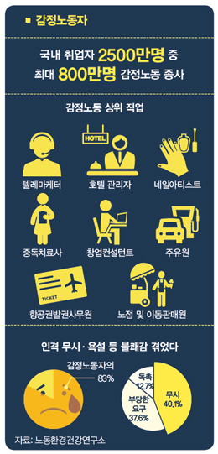
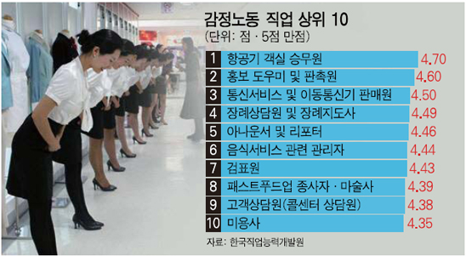
(5) 정신 질환

Slide 59
(5) 정신 질환
1) 정신질환과 산재법
산업재해보상보험법
근로자가에게 발병한 정신질병과 업무 간의 상당인과관계가 인정되면 이를 산업재해로 인정한다.
(산업재해보상보험법 37조)
산업재해보상보험법 시행령
1.근로자가 업무수행과정에서 스트레스 요인 등에 노출된 경력이 있을 것.
2. 스트레스 요인 등에 노출되어서 정신질병이 발병될 수 있다고 인정될 것.
3. 발병된 정신질환이 업무상 질병 인정 기준에 명시된 질병일 것.
(산업재해보상보험법 시행령 34조)
업무상 질병인정 기준
1.업무와 관련하여 정신적 충격을 유발할 수 있는 사건에 의해 발생한 외상 후 스트레스장애
2.업무와 관련하여 고객 등으로부터 폭력 또는 폭언 등 정신적 충격을 유발할 수 있는 사건 또는 이와 직접 관련된 스트레스로 인하여
발생한
적응장애 또는 우울증

Slide 60
(5) 정신 질환
업무상 질병 인정기준의 개정
과거 : 법개정 이전
현재 : 법개정 이후
외상 후 스트레스장애만
인정기준에 규정
→ 정신질병의
산재인정범위가 좁았다.
적응장애와 우울증을
인정기준에 추가
→ 정신질병의
산재인정범위가 넓어짐.

Slide 61
(5) 정신 질환
2) 자살과 산재
원칙
근로자의 고의 · 자해행위 또는 이 것이 원인이 되어 발생한 부상 · 장해 또는 사망은 업무상 재해로 보지 아니한다. (산업재해보상보험법 37조)
→ 자살은 근로자의 스스로에 대한 자해행위로 보아 업무상 재해로 인정되지 않는다.
예외 – 자살이 산재로 인정될 수 있는 경우
업무상의 사유로 발생한 정신질환으로 치료를 받았거나 받고 있는 사람이 정신적 이상 상태에서 자해행위를 한 경우
2. 업무상의 재해로 요양 중인 사람이 그 업무상의 재해로 인한 정신적 이상 상태에서 자해행위를 한 경우
3. 그 밖에 업무상의 사유로 인한 정신적 이상 상태에서 자해행위를 하였다는 것이 의학적으로 인정되는 경우

Slide 62
(6) 소음성 난청, 눈, 호흡기계 질환
1) 소음성 난청
연속적으로 85dB이상 소음에 3년 이상 노출되어 한 귀의 청력손실이 40dB이상인 경우
2) 눈 질환
자외선, 적외선, 레이저 광선 등에 노출되어 발생한 백내장 등
3) 호흡기계 질병
석면
목재 분진, 곡물 분진, 밀가루, 짐승털의 먼지, 항생 물질 등에 노출되어 천식이 발생할 경우
아연, 구리 등의 금속흄에 노출되어 발생한 금속열
크롬 또는 그 화합물에 2년 이상 노출되어 발생한 천공 등

Slide 63
(7) 기타 질병
1) 신경정신계 질병
충추신경장해
말초신경병증
후각신경마비
2) 림프조혈기계 질병
혈소판감소증, 골수형성이상증후군
3) 피부질병
검댕, 대마, 유리섬유 등에 3개월 이상 노출
트리클로로에틸렌에 3개월 이상 노출
동상, 화상 등
4) 간질병
트리클로로에틸렌에 3개월 이상
염화비닐에 노출 된 경우
과도한 음주?

Slide 64
(7) 기타 질병
5) 감염성 질병
보건의료 및 집단 수용시설 종사자의 경우
B형 간염, C형 간염, 매독
결핵, 풍진, 홍역 등
쯔쯔가무시증
병원체에 의한 감염성 질병
6. 급성중독
염화비닐, 납 크롬 등의 급성 중독으로 인한 질병

Slide 65
3. 산재보험과 다른 보상과의 관계

Slide 66
(1) 사업주와의 합의와 산재
Q1) 사업주와 합의를 하면 산재신청이 안되나요?
산재 신청 가능
이중보상 금지로 인해 합의금을 공제한 후, 보험급여가 지급됨
단, 합의금이 아닌 위로금으로 지급 된 금액은 공제가 안됨
산재 신청 후 조사 중, 공단에서 합의 내용 확인함

Slide 67
(2) 공상처리와 산재
Q2) 사업주의 압박에 공상처리를 했을 때, 산재 신청이 불가능 한가요?
건설현장 등에서는 산재신청을 하게 되면, 입찰 시 불이익 발생
공상처리를 하는 경우가 대부분임
공상처리의 문제 : 산재 은폐!
산재신청은 가능하나, 합의와 마찬가지로 공상금액을 제외한
보험금여 지급

Slide 68
(3) 산재와 손해배상
Q3) 산재 승인을 받은 후에 사업주에게 따로 청구할 수 있는 것이 있나요?
사업주는 근로자에 대한 안전배려의무를 가짐.
이를 위반하여 발생한 사고나 질병 발생 시 손해배상청구가 가능함
단, 고의나 과실여부는 청구인이 입증해야함
과로성 질병의 경우 고의나 과실 여부를 입증하기 어려움
(손해배상 소송의 실익이 없음)

Slide 69
(4) 일반보험과 산재
Q4) 보험 회사를 통해 보험처리를 했는데, 산재신청도 가능한가요?
일반보험은 개인이 사고 등을 대비하기 위해 돈을 적립하는 형식
산재와는 별개로 처리가 가능함
단, 보험사마다 약관이 다르기 때문에 이중보상 금지 내용이 있는지 꼭 확인 해야 함.

Slide 70
4. 재해경위서 작성 요령

Slide 71
재해경위서 작성 요령
포함되어야 하는 사항
당사자에 관한 사항
재해발생경위
기초질환여부
업무상 사고 및 질병에 해당하는 이유
결론

Slide 72
이상으로 오늘 강의를 모두 마칩니다.
수고 많으셨습니다.
행복한 하루 되시길 바랍니다.
감사합니다.
공인노무사
산업안전 지도사 배연직

